Slide 1
通權達變
《春秋》中的高明藝術

Slide 2
分 享 大 綱
從修練的境界談起
人生的經略
祭仲知權
逄醜父
宋人及楚人平
綜合討論
結論

Slide 3
從修練的境界談起

Slide 4
《論語》〈子罕30〉
子曰：「可與共學，未可與適道； 可與適道，未可與立； 可與立，未可與權。」

Slide 5
孫中興教授
「權」、最恰當的解釋在《春秋公羊傳》〈桓公十一年3〉「權者何？權者反於經，然後有善者也。權之所設，舍死亡無所設。行權有道，自貶損以行權，不害人以行權。殺人以自生，亡人以自存，君子不為也。」 這裡的說法，和《易經》〈乾卦〉〈文言24〉所說的：「進退存亡而不失其正」是一樣的意思。 前者強調「善」，後者強調「正」，這些其實就是前面三階段所學、所適道、所立的最後底線，絕不可以失守。這就是君子和小人的基本差別所在。

Slide 6
〈泰伯8〉子曰：「興於詩，立於禮。成於樂。」
〈堯曰3〉子曰：「不知命，無以為君子也。 不知禮，無以立也。不知言，無以知人也。」
「適道」應該就是共同學習實踐君子之道。 「學」是「知」，「適道」是「行」， 到這階段就該要「即知即行」或「知行合一」。
「立」就是「立於禮」(〈泰伯8〉和〈堯曰3〉)，不僅自己立於禮，也要讓別人立於禮，這樣才做到「己立立人」(〈雍也30〉)。但是「禮」只能用在平常狀況， 到了特殊狀況的應變，還需要「權」。

Slide 7
這裡的「權」就是孔子和孟子提過的「義」： 「君子之於天下也，無適也，無莫也，義之與比。」 (〈里仁10〉)「大人者，言不必信，行不必果，惟義所在。」(《孟子》〈離婁下39〉) 但是這些章節不像前面引用的《春秋公羊傳》和《易經》的話那麼明確地標舉出「善」和「正」，就很容易讓人分不清楚君子小人。

Slide 8
孟子特別提到「禮」和「權」的不同應用狀況： 正常狀況下「男女授受不親」是禮， 但是特別狀況下「嫂子溺水了要出手相救」， 不必守這個禮，這就是「權」， 目的當然是光明正大， 而不是趁人之危而遂行自己的私慾。

Slide 9
這裡的四個境界或階段就是： 「共學」、「適道」、「立」和「權」。 一層比一層需要智慧和相互信賴， 一層也比一層更需要篤守正道，止於至善。
戴望對四個境界的關鍵字解釋最完整： 「適、之也；道、仁義之善道； 立、謂立德、立功、立言；權者，因時制宜， 權量輕重、無常形、勢能令醜反善，合於宜適。」

Slide 10
人生的經略
Orchestration

Slide 11
王者之行
王 者 之 行
自我經略
統整經略
天下經略
人學德立
權創網演
群政民天

Slide 12
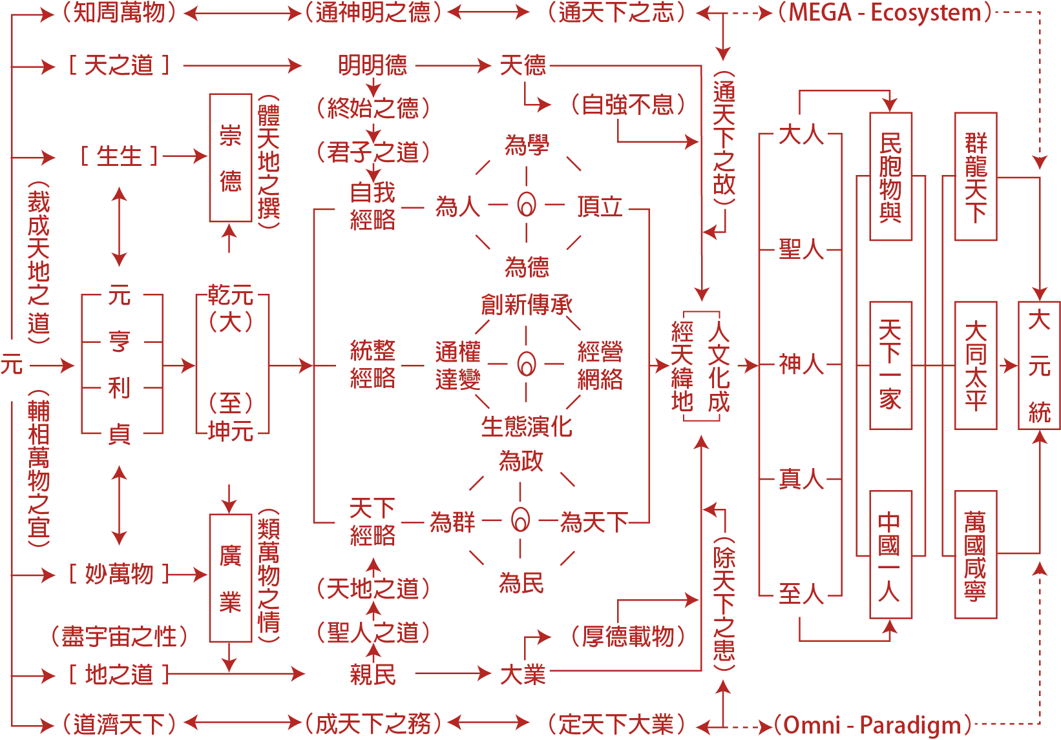
人生經略示例圖

Slide 13
頂層設計
核心價值
獨立自主
合作互惠
咸有ㄧ德
革故取新
防微杜漸
策略方針
均聯率然
自立自強
己立立人
廣結善緣
天下為公
經略模式
以美利利天下
出震而成艮
知周裁成輔相道濟
思患預防立不易方
遏惡揚善裒多益寡

Slide 14
人生經略的參考案例
伊尹→咸有一德→傅說
姜太公→漁鹽之利→管仲
范蠡→富好行德→任時

Slide 15
人生經略的參考案例
富蘭克林
開創新創
服務領導
開創未來
華倫巴菲特
價值投資
跨域整合
貢獻社會
傑克威爾許
革新領導
創造價值
開創新局

Slide 16
人生經略的參考案例
澀澤榮一→義利合一→論語與算盤
松下幸之助→素直之心→水庫式經營
稻盛和夫→敬天愛人→物質精神財富

Slide 17
祭﹙ㄓㄞˋ﹚仲知權

Slide 18
《春秋公羊傳·桓公十一年》
秋，七月，葬鄭莊公。九月，宋人執鄭祭仲。 祭仲者何？鄭相也。何以不名？賢也。何賢乎祭仲？以為知權也。其為知權奈何？古者鄭國處于留。先鄭伯有善于鄶公者，通乎夫人，以取其國而遷鄭焉，而野留。莊公死已葬，祭仲將往省于留， 涂出于宋，宋人執之， 謂之曰：「為我出忽而立突。」

Slide 19
祭仲
祭仲是鄭國的股肱重臣， 也是祭國後裔的代表性人物。 自鄭莊公起，祭仲共輔佐鄭國五任國君， 掌管鄭國權政半個多世紀，而這半個世紀， 也是鄭國雄霸中原的半個世紀，曾一度號令包括 齊魯在內的大諸侯。祭仲權力大到可以廢立國君， 也因此在東周初年被稱為春秋「第一權臣」

Slide 20
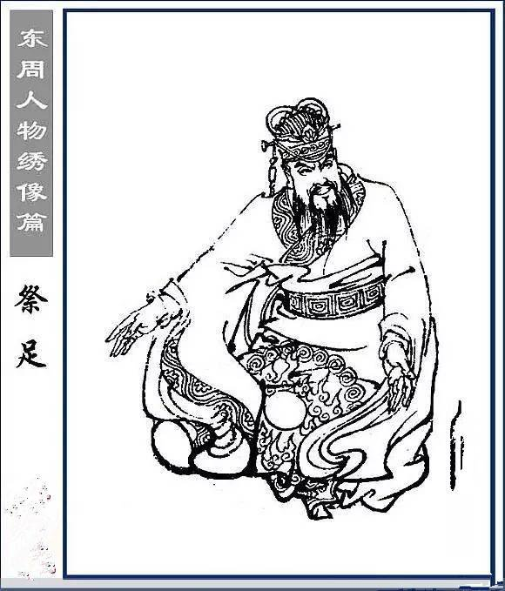

Slide 21
祭仲擁立鄭昭公
公元前701年夏天，鄭莊公去世。 起初，祭仲擔任封人， 深受鄭莊公的寵信，鄭莊公讓他擔任卿士。 祭仲替鄭莊公迎娶鄧國女子鄧曼， 生下太子忽。所以鄭莊公死後， 祭仲擁立公子忽即位，就是鄭昭公。 鄭莊公還娶宋國雍氏的女兒雍姞， 生下公子突。雍氏在宋國受到吏民尊重 和國君宋莊公的寵愛。

Slide 22
舉足輕重
祭仲是當時鄭國政局中舉足輕重的人物， 他一生的活動分兩個階段： 鄭莊公在時，他作為一名重要謀臣 發揮著極其重要的作用； 鄭莊公死後即進入政治生涯的第二階段， 他連續經歷鄭昭公、鄭厲公、 復位鄭昭公、鄭子亹、鄭子儀幾個執政期， 這個階段祭仲的權力達到頂峰， 成為足以廢立國君的權臣。

Slide 23
鄭國的棟樑與亂源
從時間順序來看， 祭仲無疑是春秋第一個權臣。 鄭國大亂的時候，他是維繫鄭國的棟樑， 但是他本身對於權力的爭奪 又是導致鄭國大亂的根源， 鄭國終究是在他執政的時間裡沒落， 是非功過就留與後人評說。

Slide 24
鄭厲公
宋莊公得知祭仲擁立鄭昭公後，就派人引誘祭仲來到宋國，然後抓了起來，威脅說:如果不擁立公子突，就殺死你。同時抓住公子突，藉以索取財物。祭仲答應宋國的要求，並與宋國訂立盟約， 讓公子突回國即位。九月十三日，鄭昭公聽到 祭仲因宋國的緣故要立其弟公子突， 於是出逃到衛國。九月二十五日， 公子突回到鄭國即位，是為鄭厲公。

Slide 25
女婿雍糾
祭仲在鄭國的歷史上影響極大， 鄭昭公、鄭厲公、鄭子亹和鄭子嬰 的任免都跟祭仲有關。
前697年，鄭厲公覺得祭仲權力太大， 害怕對自己的君位不利， 於是暗中派祭仲的女婿雍糾去殺祭仲。

Slide 26
父胡可比也
雍糾準備在郊外宴請祭仲，然後趁機殺死祭仲。 祭仲的女兒、雍糾的妻子雍姬知道此事，對自己祭仲老婆講：父親與丈夫哪一個更親近?祭仲老婆說:人盡夫也，父一而已，胡可比也」，爹只有一個啊。於是雍姬就告訴父親祭仲說: 雍氏不在他家裡而在郊外宴請您， 我懷疑此事，所以告訴您。 祭仲於是殺了自己的女婿。

Slide 27
迎鄭昭公復位
祭仲殺死雍糾，把他的屍體 擺在周氏的池塘邊示眾。 鄭厲公裝載著雍糾的屍體逃離鄭國， 憤恨雍糾說:大事和婦女商量，死得活該。 同年夏天，鄭厲公逃到鄭國邊邑櫟地 (一說逃到蔡國)。 六月二十二日， 祭仲迎接鄭昭公回到鄭國復位。

Slide 28
鄭子亹
鄭昭公當太子時，憎恨卿士高渠彌。 鄭昭公即位後，高渠彌一直擔心 鄭昭公會殺害自己。 公元前695年十月二十二日， 高渠彌陪同鄭昭公外出打獵時， 趁機在野外射殺鄭昭公。鄭昭公死後， 祭仲與高渠彌不敢迎接回鄭厲公復位， 而是改立鄭昭公之弟公子亹為君，史稱鄭子亹。

Slide 29
祭仲稱病
前695年，鄭國大夫高渠彌暗殺鄭昭公， 與祭仲合議改立子亹為君。 次年，子亹準備與高渠彌 一同前往參加齊國盟會， 祭仲知子亹曾與齊襄公有過節， 祭仲建議子亹取消行程，沒有被採納。 祭仲稱病，沒有隨行。 齊襄公在盟會上殺死子亹。

Slide 30
《春秋公羊傳·桓公十一年》
祭仲不從其言，則君必死、國必亡； 從其言，則君可以生易死，國可以存易亡。 少遼緩之，則突可故出，而忽可故反，是不可得則病，然後有鄭國。古人之有權者，祭仲之權是也。權者何？權者反於經，然後有善者也。 權之所設，舍死亡無所設。 行權有道，自貶損以行權，不害人以行權。 殺人以自生，亡人以自存，君子不為也。

Slide 31
逼群臣立突為鄭厲公
宋國干預鄭國內政預立公子突為君， 抓了祭仲以脅迫，說，你不立突的話， 宋國馬上發兵，昭公不活。 祭仲沒有辦法，不立突，國必亡。 於是他稱病騙來群臣看望， 設下埋伏逼群臣立突為鄭厲公。 此事也是祭仲在歷史上爭議較大的一次

Slide 32
貪生怕死？
《春秋公羊傳》讚揚祭仲的決定 既讓國家免受宋國侵伐， 又保全了鄭昭公的性命， 使其後來能回國復位； 而《春秋穀梁傳》則指責祭仲貪生怕死。 司馬遷在《史記》指祭仲 在宋莊公的威脅下立鄭厲公， 間接導致鄭國其後內亂頻仍、國力衰落。

Slide 33
先見之明
祭仲到陳國迎接鄭子亹的弟弟公子嬰 回國即位，史稱鄭子嬰。 因此有人說:祭仲由於有先見之明， 所以才免禍。祭仲說:那是對的。
鄭子嬰十二年(魯莊公十二年， 公元前682年)，祭仲去世。 祭仲壽命很長，從政半個多世紀， 先後輔佐鄭國五位國君。

Slide 34
《春秋穀梁傳·桓公十一年》
九月，宋人執鄭祭仲。宋人者，宋公也。 其曰人何也？貶之也。突歸於鄭。 曰突，賤之也。曰歸，易辭也。 祭仲易其事，權在祭仲也。死君難，臣道也。 今立惡而黜正，惡祭仲也。鄭忽出奔衛。 鄭忽者，世子忽也。其名，失國也。 柔會宋公、陳侯、蔡叔，盟於折。柔者何？ 吾大夫之未命者也。公會宋公於夫鐘。

Slide 35
《春秋左傳·桓公十一年》
夏，鄭莊公卒，初，祭封人仲足有寵於莊公， 莊公使為卿，為公娶鄧曼，生昭公，故祭仲立之，宋雍氏女於鄭莊公，曰雍姞，生厲公， 雍氏宗有寵於宋莊公，故誘祭仲而執之， 曰，不立突，將死，亦執厲公而求賂焉， 祭仲與宋人盟，以厲公歸而立之。
秋，九月，丁亥，昭公奔衛， 已亥，厲公立。

Slide 36
逄(ㄆㄤˊ)醜父

Slide 37
齊頃公譏客
魯國的季孫行父禿，晉國大將郤克眇，衛國的孫良夫跛，曹國公子首僂，他們於西元前590年冬十月，同時被齊國邀請去做客。當他們到齊國後，每人都由齊國派使的侍者，季孫行父由齊國的禿頂侍者招待，郤克由齊國的獨眼侍奉，孫良夫由齊國的踮瘸者陪同，曹公子由齊國的佝僂侍伴，齊國國君齊頃公之母蕭太后同叔子在高處觀看笑而譏之， 客人非常不高興的回國。

Slide 38
郤克雪恨
晉國大將郤克認為這是齊國有意侮辱諸國，也是他本人的奇恥大辱，為雪此恨，次年（西元前589年），聯合魯、衛、曹三國軍隊，集戰車八百乘，步兵六萬，戰於鞍(北馬鞍山)，這就是歷史上著名的齊晉鞍之戰。經過一場鏖戰，齊師敗績，逐之，三周華不注。齊頃公乘坐的戰車被樹幹絆住，驂乘逄醜父與齊君換裝易位，晉國大將韓厥趕至，行臣禮，逄醜父令齊君去華泉取飲，齊頃公借機而逃。

Slide 39
《春秋繁露·竹林》
丑父大義，宜言於頃公曰： 「君慢侮而怒諸侯，是失禮大矣。 今被大辱而弗能死，是無恥也而復重罪。 請俱死，無辱宗廟，無羞社稷。」 如此，雖陷其身，尚有廉名。 嘗此之時，死賢於生。

Slide 40
《春秋繁露·竹林》
故君子生以辱，不如死以榮， 正是之謂也。由法論之， 則丑父欺而不中權， 忠而不中義，以為不然？ 復察《春秋》。《春秋》之序辭也， 置王於春正之間， 非日上奉天施而下正人， 然後可以為王也云爾。

Slide 41
《春秋公羊傳·成公二年》
秋，七月，齊侯使國佐如師。 己酉，及國佐盟于袁婁。君不行使乎大夫， 此其行使乎大夫何？佚獲也。其佚獲奈何？ 師還齊侯，晉郤克投戟逡巡再拜稽首馬前。 逢醜父者，頃公之車右也。(ㄒㄧˋ) 面目與頃公相似， 衣服與頃公相似，代頃公當左。

Slide 42
《春秋公羊傳·成公二年》
使頃公取飲，頃公操飲而至， 曰：「革取清者。」頃公用是佚而不反。 逢醜父曰：「吾賴社稷之神靈， 吾君已免矣。」 郤克曰：「欺三軍者，其法奈何？」 曰：「法斮(ㄓㄨㄛˊ)。」 於是斮逢醜父。

Slide 43
宋人及楚人平

Slide 44
《史記·楚世家》
二十年，圍宋，以殺楚使也。 圍宋五月，城中食盡， 易子而食，析骨而炊。 宋華元出告以情。 莊王曰：「君子哉！」遂罷兵去。
二十三年，莊王卒，子共王審立。

Slide 45
《春秋左傳·宣公十五年》
夏，五月，楚師將去宋，申犀稽首於王之馬前，曰，毋畏知死，而不敢廢王命，王棄言焉，王不能荅，申叔時僕曰，築室反耕者，宋必聽命，從之，宋人懼，使華元夜入楚師，登子反之床，起之曰，寡君使元以病告，曰，敝邑易子而食，析骸以爨。雖然，城下之盟，有以國斃，不能從也，去我三十里， 唯命是聽，子反懼，與之盟，而告王。退三十里，宋及楚平，華元為質。盟曰：我無爾詐，爾無我虞。

Slide 46
《春秋繁露·竹林》
《春秋》之道，固有常有變， 變用於變，常用於常， 各止其科，非相妨也。 今諸子所稱，皆天下之常，雷同之義也。 子反之行，一曲之變，獨修之意也。 夫目驚而體失其容， 心驚而事有所忘，人之情也。

Slide 47
《春秋繁露·竹林》
通於驚之情者，取其一美，不盡其失。 《詩》云：「采葑采菲、無以下體」此之謂也。 今子反往視宋，間人相食， 大驚而哀之，不意之到於此也， 是以心駭目動而違常禮。 禮者，庶於仁、文，質而成體者也。

Slide 48
《詩經．谷風》
習習谷風、以陰以雨。
黽勉同心、不宜有怒。
采葑采菲、無以下體。
德音莫違、及爾同死。
比喻不因其所短而捨其所長。 葑即蔓青，葉和根、莖地可食， 但根莖味苦。

Slide 49
《春秋繁露·竹林》
今使人相食， 大失其仁，安著其禮？ 方救其質，奚恤其文？ 《春秋》之辭， 有所謂賤者，有賤乎賤者。 夫有賤乎賤者， 則亦有貴乎貴者矣。

Slide 50
《春秋公羊傳·宣公十五年》
司馬子反曰：「然則君請處于此， 臣請歸爾。」莊王曰：「子去我而歸， 吾孰與處于此？吾亦從子而歸爾。」 引師而去之，故君子大其平乎已也。 此皆大夫也，其稱人何？ 貶。曷為貶？平者在下也。

Slide 51
《春秋公羊傳註疏·宣公十五年》
言在下者，譏二子在君側， 不先以便宜反報歸美於君， 而生事專平，故貶稱人。 等不物貶，不言遂者， 在君側無遂道也。 以主坐在君側遂為罪也， 知經不以文實貶也。 凡為文實貶者，皆以取專事為罪。

Slide 52
《春秋穀梁傳·宣公十五年》
夏，五月，宋人及楚人平。 平者成也，善其量力而反義也。 人者，眾辭也。 平稱眾，上下欲之也。 外平不道，以吾人之存焉道之也。

Slide 53
綜合討論
結語

Slide 54

感謝 陳老師 感謝大家

